Slide 1


Slide 2
Suomalainen ruokakulttuuri
Suomen striimauspäivän ennakkoilmoittautuminen

Slide 3
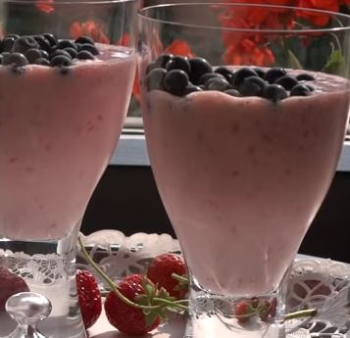
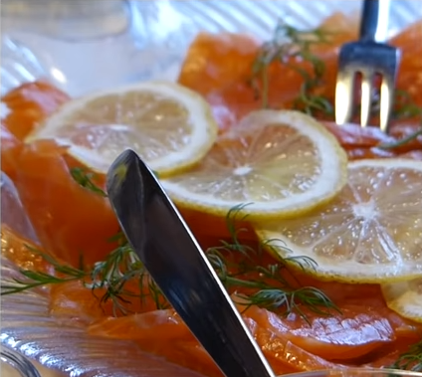

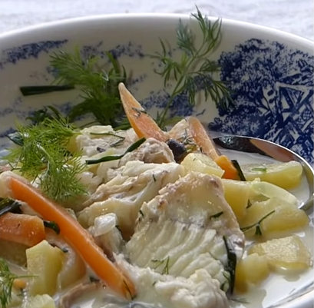
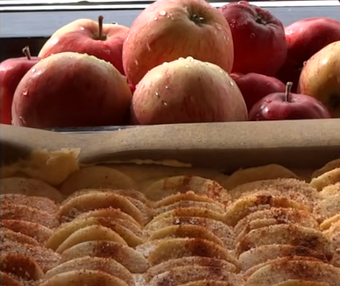
Suomalainen ruokakulttuuri - Assignement
Katso videoita suomalaisesta ruokakulttuurista.
Vastaa kysymyksiin jokaisen videon jälkeen

Slide 4
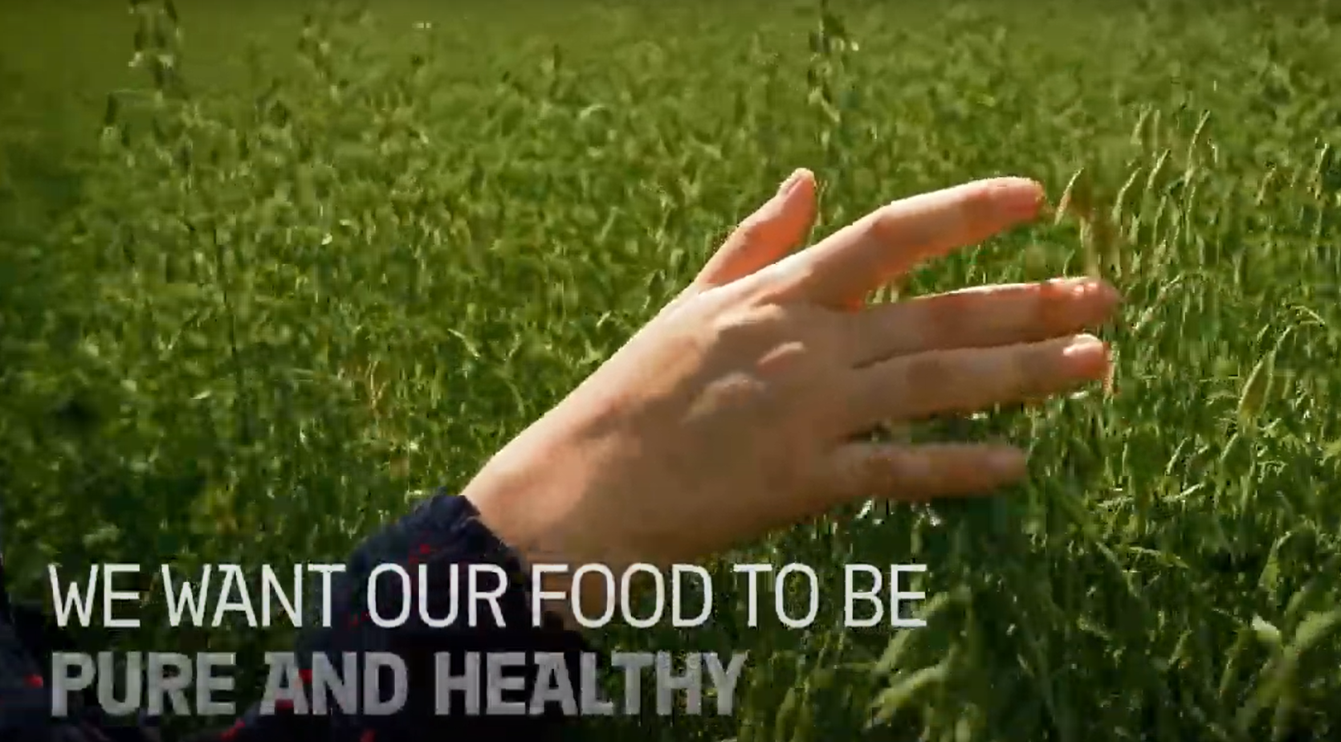
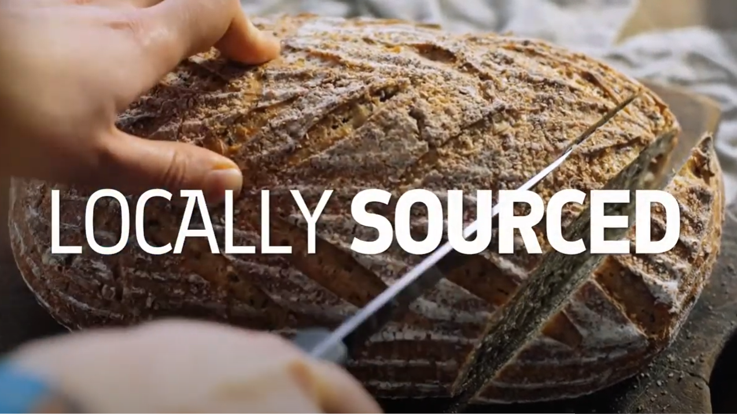
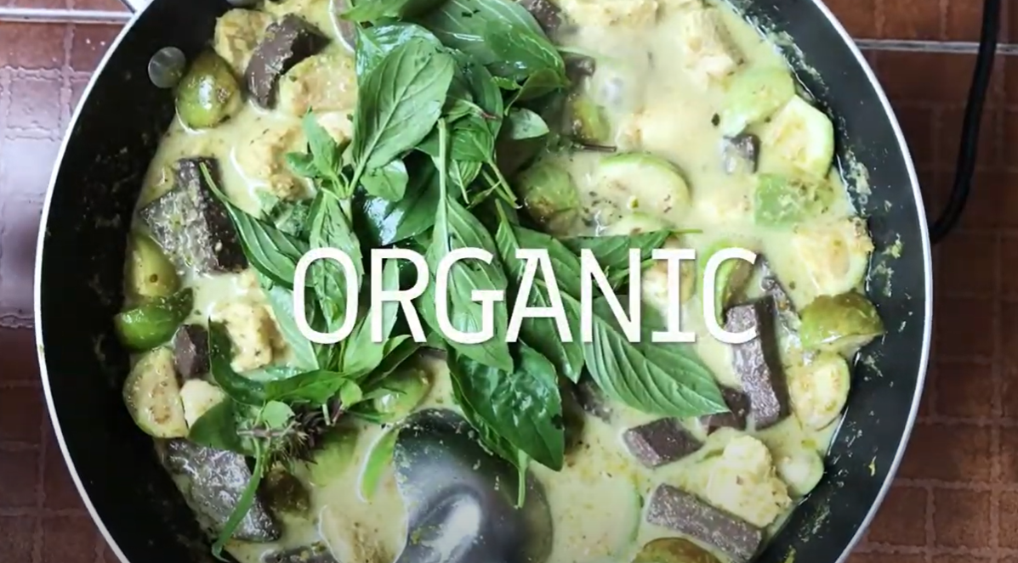
PUHTAINTA RUOKAA TULEE SUOMESTA
Suomi tunnetaan tuhansista järvistä ja vehreistä metsistä,
revontulet ja keskiyön aurinko. Vihreimpänä
maa maailmassa, on vain luonnollista, että Suomi on myös
koti, jossa on luonnollisesti herkullista, puhdasta, turvallista ja terveellistä ruokaa.

Slide 5
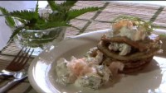
"Mitä he syövät, suomalaista ruokaa, luonnollisesti" - video (26 min)

Slide 6
"Mitä he syövät, suomalaista ruokaa, luonnollisesti" - video
Vastattavat kysymykset:
Mitä leipää suomalaiset kaipaavat ulkomailla ollessaan?
Mitä suurin osa suomalaisista juo mieluiten syödessään?
Huomasitko tuontiruokaa? Mitä?
Mitä tarkoittaa "Jokaisen oikeus"?
Linkki videoon

Slide 7

"Top 10 ruokaa Suomesta, joita sinun täytyy kokeilla" - video (4 min)

Slide 8
"Top 10 ruokaa Suomesta, joita sinun pitää kokeilla" - video
Vastattavat kysymykset:
Mikä oli mielenkiintoisin ruoka? Miksi?
Mitä suomalaista ruokaa haluaisit kokeilla?
Linkki videoon

Slide 9
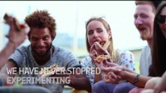
Puhtain ruoka tulee Suomesta: video (2 min): "World ideas on Food" video (2 min)

Slide 10
"Maailman ajatuksia ruoasta" - video
Vastattavat kysymykset:
Mikä marja on suomalaista superruokaa?
Mistä suomalaisen ruoan puhtaus johtuu? (Voit tutustua myös lisätietoihin.)
Linkki videoon
Lisätietoja:
https://www.businessfinland.fi/en/do-business-with-finland/explore-key-industries/food-and-beverages

